Slide 1

Um Sistema Web para o Museu da Fauna e Flora do ICMC/USP
UNIVERSIDADE DE SÃO PAULO
Instituto de Ciências Matemáticas e de ComputaçãoDepartamento de Sistemas de Computação
Aluno: Paulo Sérgio Poli Junior
Supervisor: Prof.ª Drª Elisa Yumi Nakagawa

Slide 2



Empresa e local de trabalho

Slide 3
Objetivos
Desenvolvimento do sistema web para difusão da fauna e flora.
Replicação do projeto juntamente com o sistema.
Utilização do sistema Memória Virtual.

Slide 4
O Projeto
Museu da Fauna e Flora proposto em 2013.
Cadastramento do acervo no Memória Virtual.
Acesso do sistema do Museu ao memória virtual atráves de serviços web.
Replicação para outras unidades da USP.
Alinhamento com software livre.

Slide 5
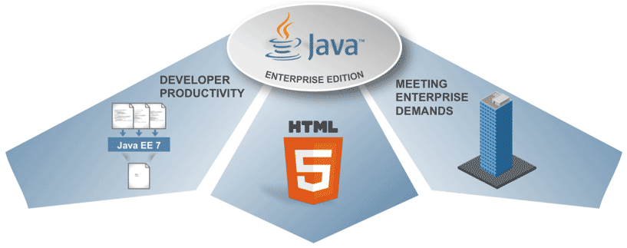





Tecnologias, métodos, ferramentas e linguagens de programação utilizadas

Slide 6
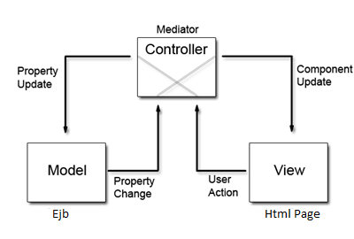
Tecnologias, métodos, ferramentas e linguagens de programação utilizadas
Exemplo de funcionamento do modelo de arquitetura de software MVC
Adaptado de: http://www.klebermota.eti.br/wp-content/Figure4.gif

Slide 7
Trabalho realizado
Levantamento de requisitos
Codificação
Entregas Parciais, com novos requisitos e alterações nos existentes.
Primeira Versão
Serviços Externos
Segunda Versão
Interface Administrador
Paralelos

Slide 8
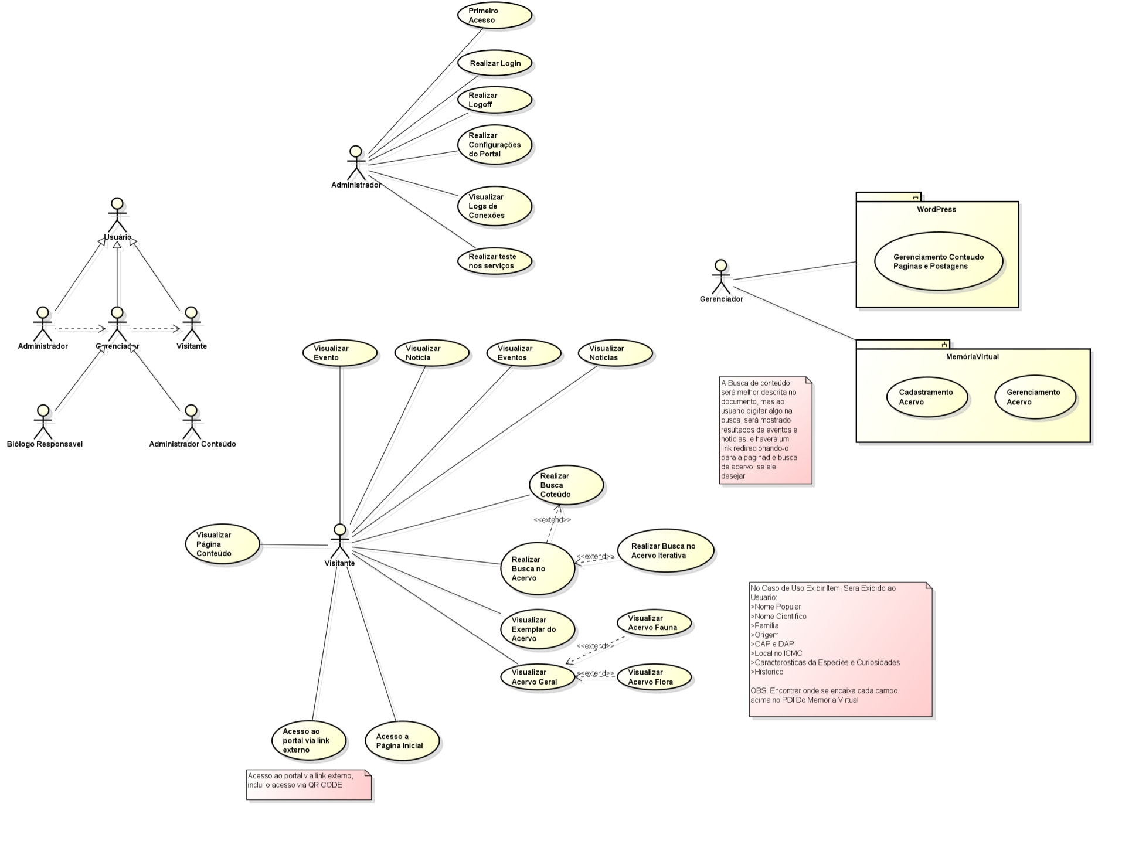
Trabalho realizado

Slide 9
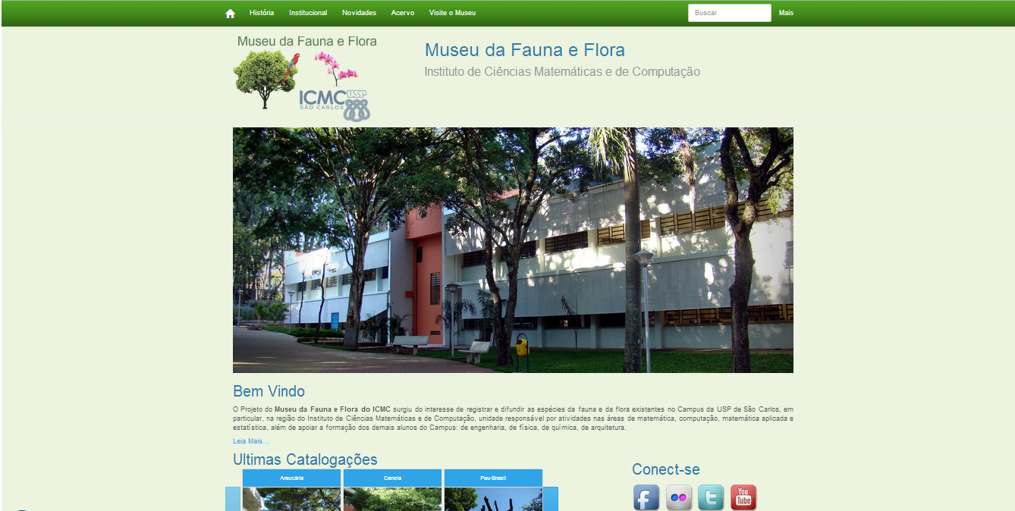
Trabalho realizado

Slide 10
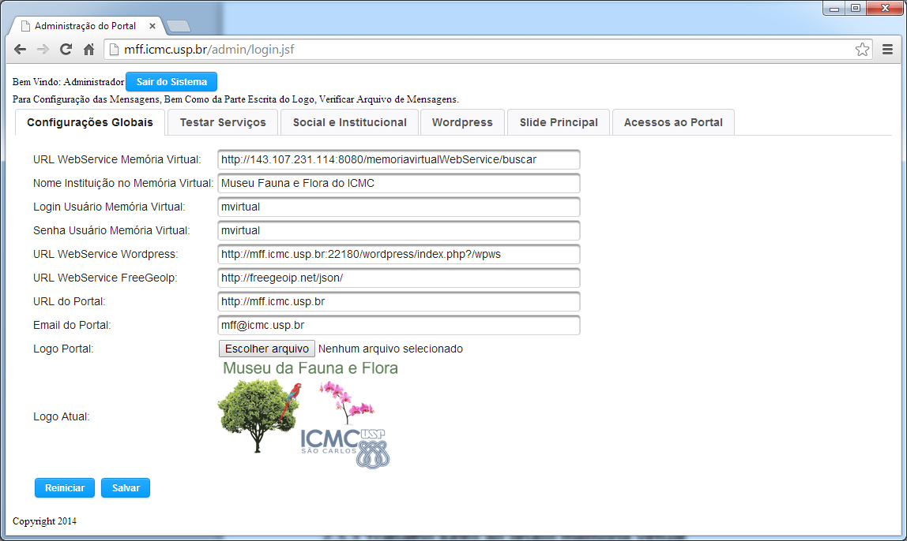
Trabalho realizado

Slide 11
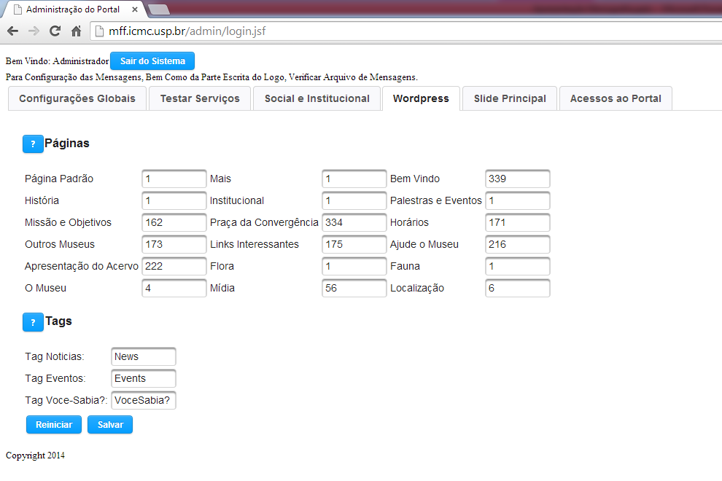
Trabalho realizado

Slide 12
Resultados e Contribuições e relacionamento com o curso
Contribuição para difusão do projeto do Museu, juntamente com a preservação da Fauna e Flora existentes no ICMC.
Contato com outras áreas.
Total utilização conhecimento adquirido no curso e aprendizado.

Slide 13
Trabalhos Futuros
Término do sistema.
Definição do cadastro detalhado de Fauna e Flora.
Levantamento de novos requisitos.

Slide 14
Dúvidas
Endereço do Portal: http://mff.icmc.usp.br

